Slide 1

MUSYAWARAH GURU MATA PELAJARAN EKONOMI
01
Penyusunan
Soal TKA
02
Tingkat SMA Kabupaten Gayo Lues
✓
03
04
Muliani, S.Pd
SMA Negeri Seribu Bukit

Slide 2

Peta Proses Penyusunan Soal
Empat fase utama memastikan soal tersusun secara terarah, teruji, dan aman.
01
02
03
04
Perencanaan
Konstruksi & Telaah
Validasi Empiris
Perakitan & Rilis
Tujuan asesmen, kisi-kisi, dan desain stimulus.
Menulis butir serta memeriksa substansi, bahasa, dan keadilan.
Uji coba, analisis data, revisi, dan seleksi butir.
Menyusun paket, menjamin mutu, serta menjaga keamanan.
›

Slide 3

Fase 1: Perencanaan Dasar
Fondasi yang jelas membuat setiap butir soal memiliki arah pengukuran.
01
02
03
◎
▦
◌
Tujuan asesmen
Kisi-kisi
Desain stimulus
Menentukan kompetensi dan arah pengukuran yang ingin dicapai.
Menetapkan materi, level kognitif, indikator, dan bentuk soal.
Memilih konteks yang relevan, kontekstua informatif, dan terbarukan.
Perencanaan → konstruksi → validasi → rilis

Slide 4

Fase 2: Kendali Mutu
Memastikan setiap butir soal memenuhi standar kualitas sebelum digunakan.
📄
🔍
🌐
✨
Draf Butir Soal
Telaah Substansi & Konstruksi
Telaah Bahasa & Keadilan
Soal Valid
Penulisan awal berdasarkan kisi-kisi dan stimulus yang telah dirancang.
Memeriksa kesesuaian materi, tingkat kesulitan, dan kejelasan stimulus.
Memastikan keterbacaan, inklusivitas, dan bebas dari bias budaya.
Hasil akhir yang siap untuk tahap validasi empiris dan perakitan.
Fokus Utama:
Kesesuaian Materi (disesuaikan dengan Kerangka Asesmen TKA_SMA : Elemen/ Materi, Sub-elemen/Submateri,
Kompetensi dan Indikator )
Tingkat Kesulitan (L1-Pengetahuan dan Pemahaman (Knowing), L2-Aplikasi / Penerapan (Applying) dan L3-
Penalaran (Reasoning))
3. Inklusivitas ( kontekstual, hindari bias, gender dan Sara )
4. Aksesibilitas ( mudah diakses siswa *berkebutuhan khusus)

Slide 5
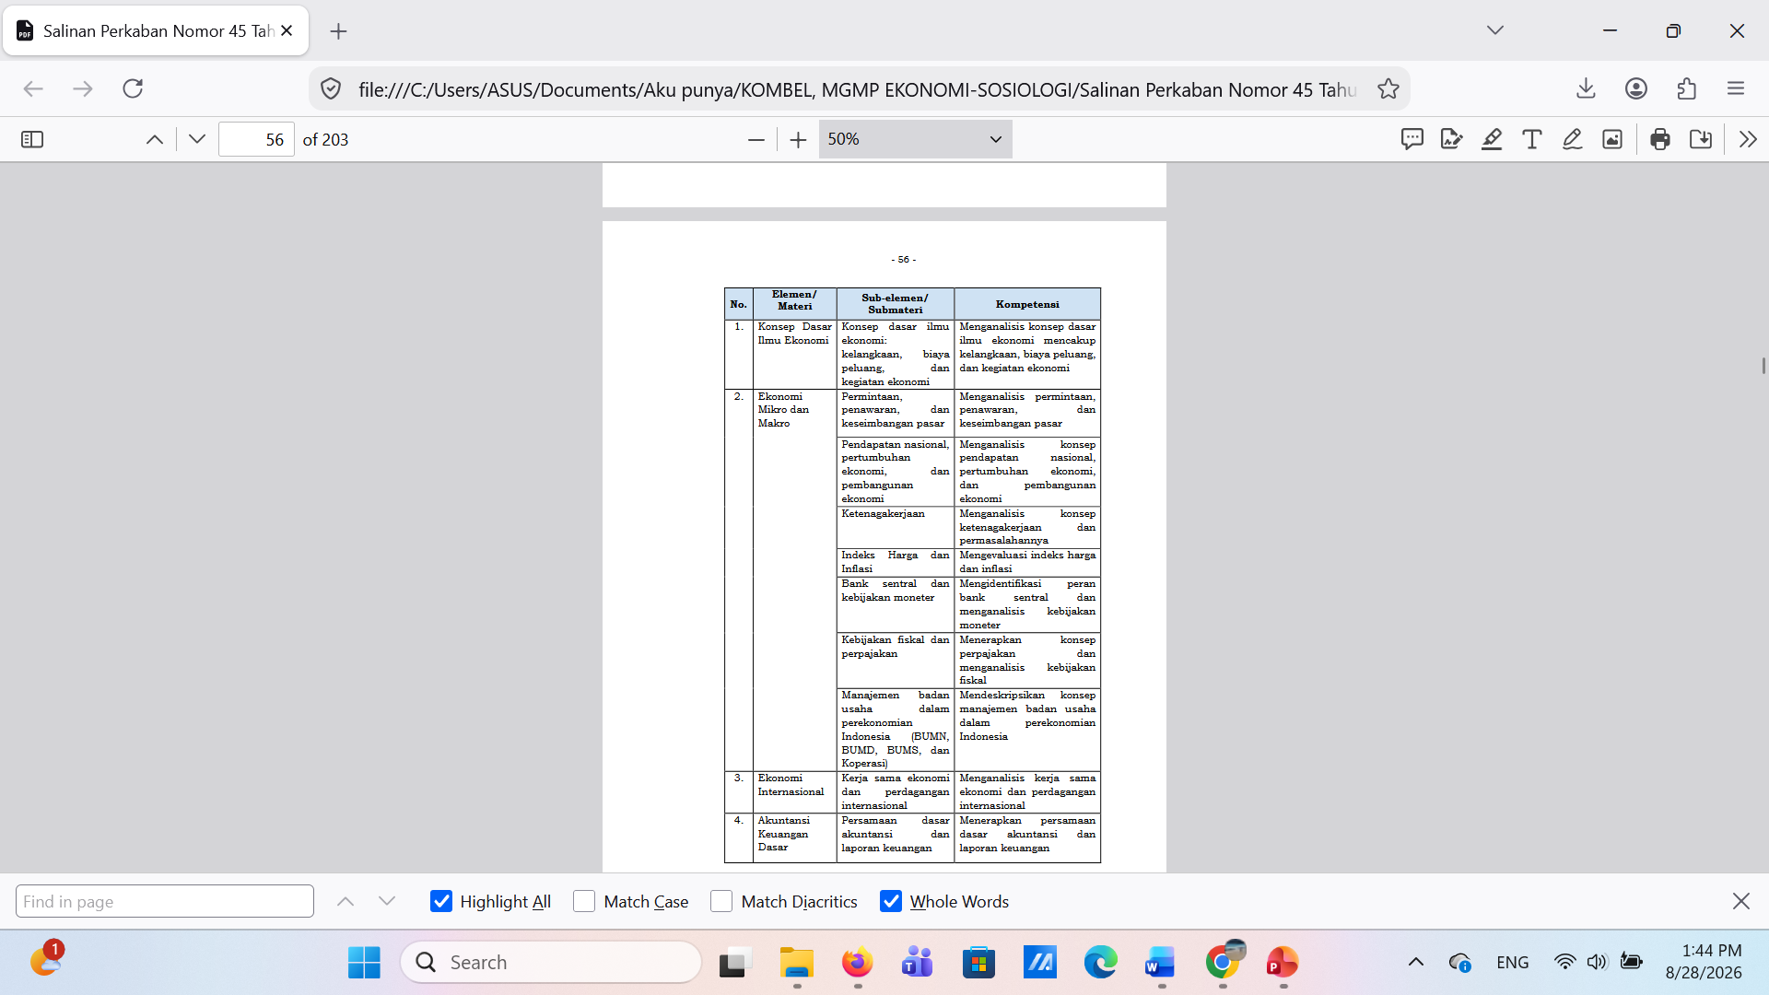
Salinan Perkaban Nomor 45 Tahun 2025 tentang Kerangka Asesmen TKA Ekonomi SMA_

Slide 6

Matriks Anatomi Soal
Komponen
Syarat Kualitas (Check)
Red Flag (Dilarang)
Stimulus
Akurat, relevan, dan cukup informatif bagi peserta.
!
Menyesatkan atau sekadar menjadi hiasan slide.
Pokok Soal
Jelas dan fokus mengukur kompetensi target.
!
Hanya menguji hafalan buta tanpa penalaran.
Pilihan Jawaban
Logis, homogen, dan kunci jawaban harus tunggal.
!
Pengecoh/distractor terlalu mencolok salah atau kunci ganda.
Bahasa
Efektif, sesuai perkembangan siswa, dan inklusif.
!
Bias budaya/daerah atau menggunakan istilah ambigu.
* Standar kualitas ini menjadi acuan utama dalam setiap tahap telaah butir soal.

Slide 7

Prinsip Soal yang Berkualitas
Empat pilar utama dalam menyusun instrumen evaluasi yang kredibel.
✓
Valid
☼
Jelas
Soal harus benar-benar mengukur kompetensi yang dituju sesuai dengan kurikulum dan tujuan asesmen.
Stimulus dan perintah soal harus mudah dipahami, tidak ambigu, dan menggunakan bahasa yang efektif.
⚖
Adil
✦
Bermakna
Tidak memuat bias budaya, daerah, gender, atau akses yang dapat merugikan kelompok peserta tertentu.
Konteks soal mendukung penalaran dan relevan dengan kehidupan nyata, bukan sekadar hiasan atau hafalan.

Slide 8

Fase 4: Release
Tahap akhir penyusunan paket soal hingga siap didistribusikan
📦
🛡️
🔐
Perakitan Paket
Penjaminan Mutu
Keamanan & Kerahasiaan
Menyusun butir soal sesuai spesifikasi kisi-kisi (acuan kisi-kisi TKA).
•
Pengecekan akhir berlapis terhadap naskah dan kunci.
•
Pengamanan naskah melalui sistem enkripsi/distribusi terbatas.
•
Memastikan keseimbangan tingkat kesulitan antar paket. (level kesukaran soal)
•
Memastikan konsistensi dan keterbacaan instrumen.
•
Pengendalian akses untuk mencegah kebocoran.
•
Finalisasi urutan dan tata letak soal (penyusunan
Pilihan berurutan, panjang-pendek sama)
•
Verifikasi kesesuaian dengan standar nasional. (disesuaikan dengan kisi-kisi TKA Perkaban nomor 45 tahun 2025)
•
Menjaga integritas instrumen hingga hari pelaksanaan.
•
* Khusus untuk pelaksanaan seperti:
uji kompetensi atau tryout TKA

Slide 9

✓
TERIMAKASIH
Menulis soal hanyalah titik awal. Standarisasi melalui telaah presisi dan analisis empiris adalah penentu utama.
VALID
ADIL
TRANSPARAN
AMAN
TKA bukan sekadar ujian, melainkan instrumen kalibrasi nasional yang valid dan adil untuk memetakan capaian akademik serta menjadi dasar perbaikan pendidikan di masa depan.
Musyawarah Guru Mata Pelajaran Ekonomi SMA • Kabupaten Gayo Lues

